Slide 1


ARSITEKTUR SISTEM TEKNOLOGI INFORMASI
PERTEMUAN : 7
ARIEF FAUZAN
WA : 085221102620

Slide 2


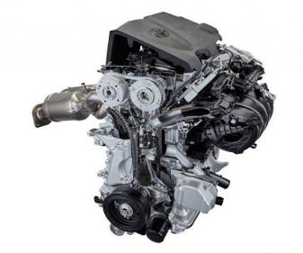

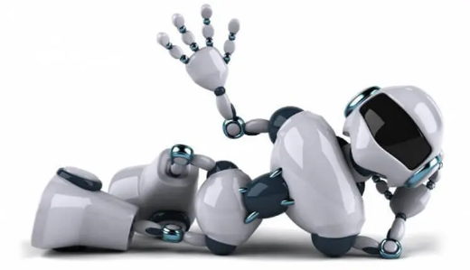

Machine Learning
MESIN
MESIN SEPERTI MANUSIA
MANUSIA

Slide 3
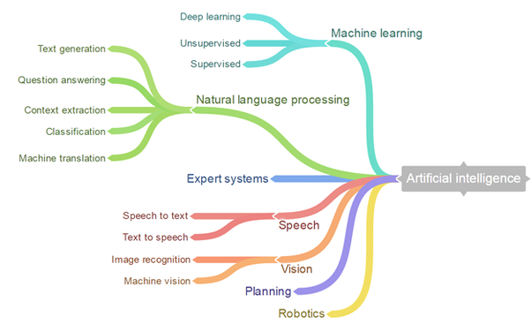
Posisi Mesin Learning

Slide 4
Manusia VS Mesin
Manusia belajar dari pengalaman (kecerdasan alami)
Mesin belajar dari data (kecerdasan buatan)

Slide 5
Jenis-jenis Data
Tabel
Text
Images
Audio
Video
Game

Slide 6
Tahap dalam mesin Learning
Tahap Belajar
Tahap Prediksi

Slide 7
Cara Belajar Machine Learning
Supervised : dikasih data, diajari, manusia yg tentukan pola (bayi)
UnSupervised : dikasih data, tidak diajari, mesin cari pola sendiri (remaja)
Reinforcement : Tidak dikasih data, tidak diajari, mesin cari pola sendiri (dewasa)

Slide 8
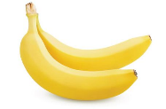
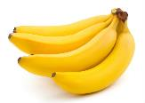
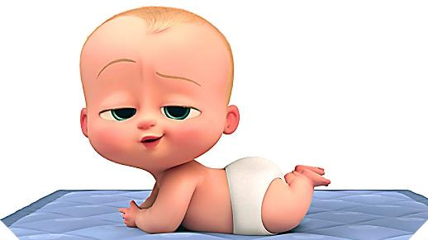
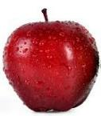
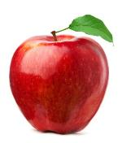
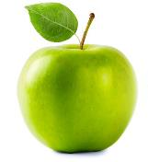
Machine Learning - Supervised
PISANG
PISANG
PISANG
APA NAMANYA ITCU MOM??
APEL
APEL
APEL
APEL

Slide 9
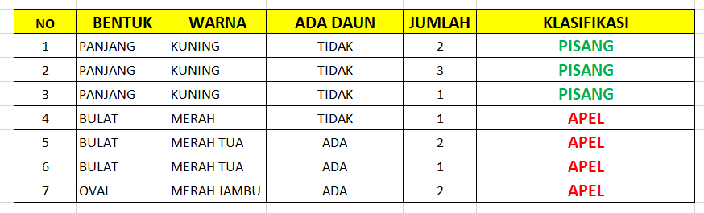
Machine Learning - Supervised

Slide 10

Machine Learning - UnSupervised
KU PILAH2 SENDIRI SAJA DEH..

Slide 11
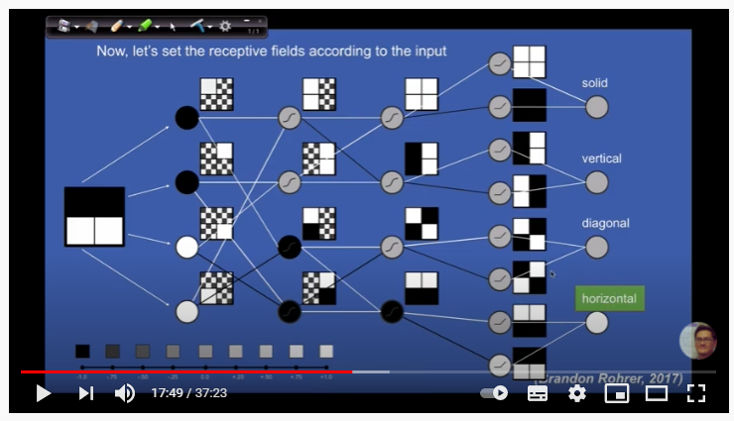
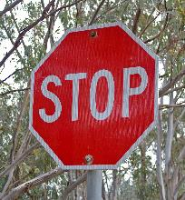


Machine Learning - UnSupervised

Slide 12

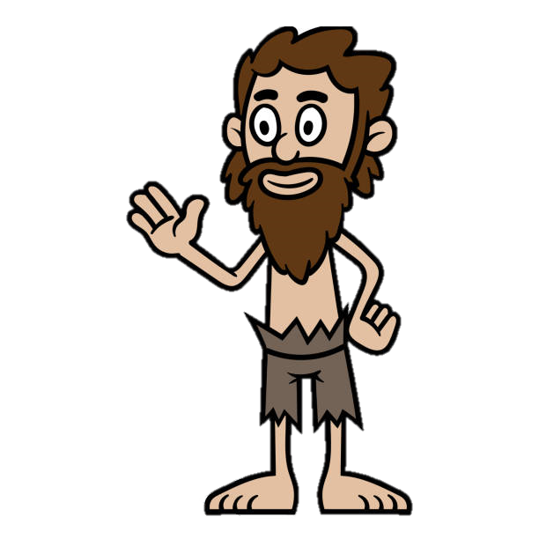

Machine Learning - Reinforcement
AKU HARUS BERTAHAN HIDUP GUYS

Slide 13
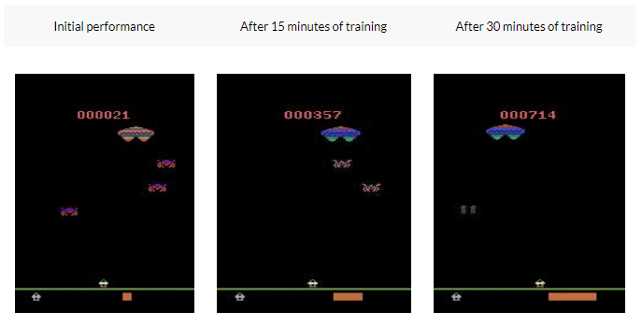
Machine Learning - Reinforcement

Slide 14
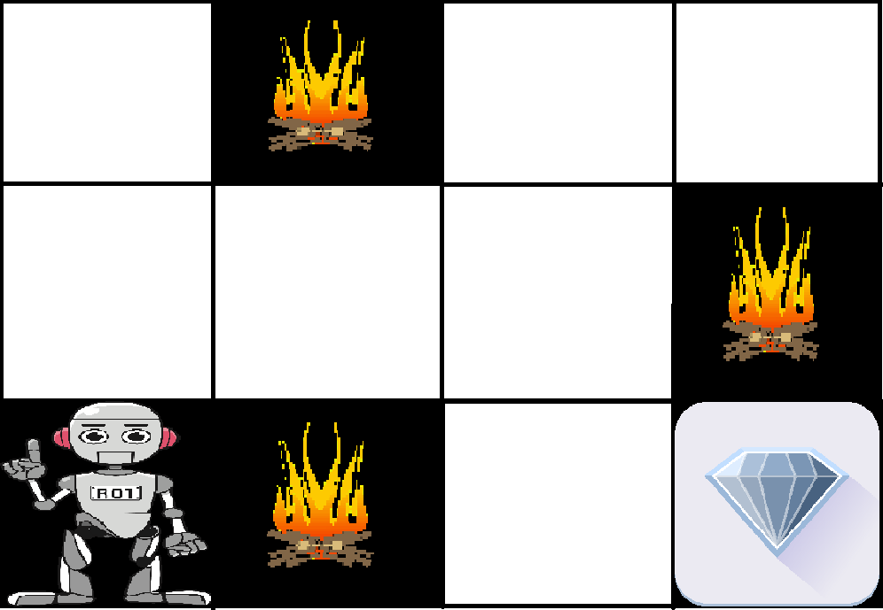
Machine Learning - Reinforcement

Slide 15


